Slide 1
Turku Event Extraction System使用流程
李宁山
2016-12-22

Slide 2
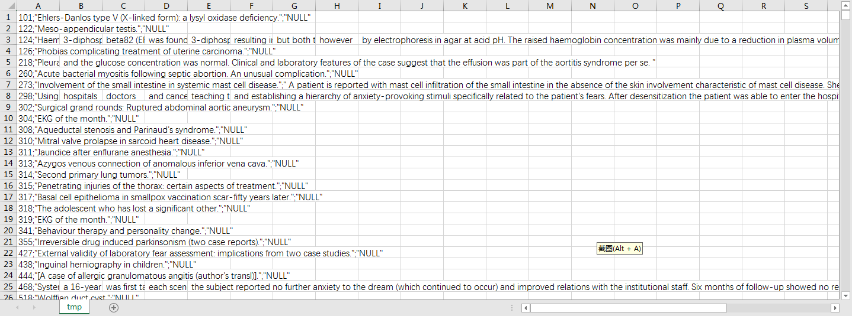

Slide 3
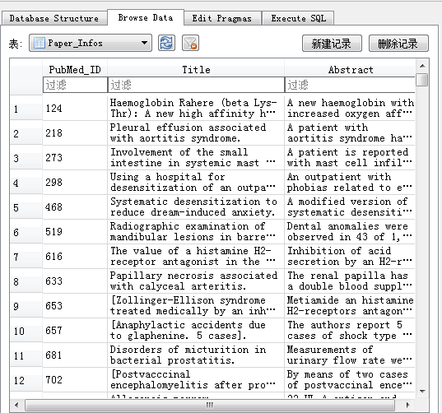
选取带摘要的文本
存入数据库

Slide 4
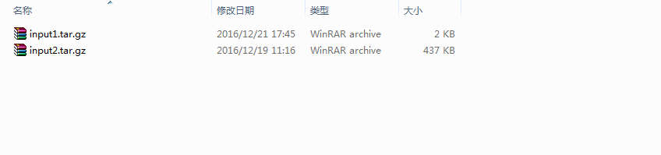
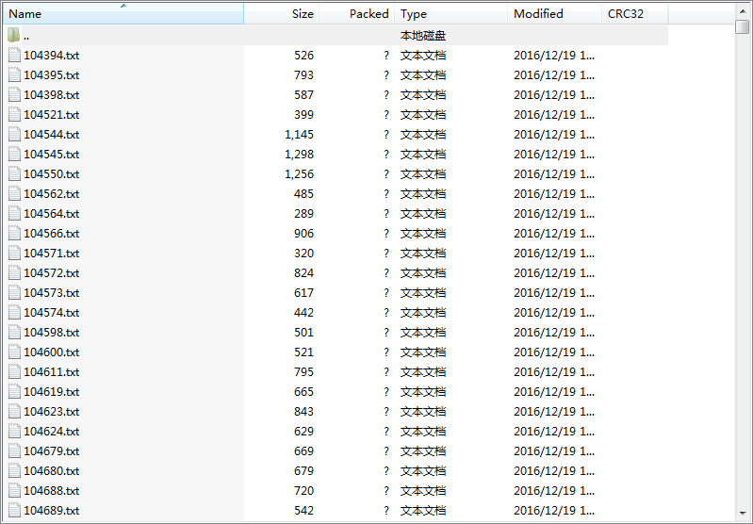
从数据库中读取文本，分装成多个包（每个包文件数可自定义），便于并行处理

Slide 5
TEES分析文本流程
使用GENIA Sentence Splitter (http://www.nactem.ac.uk/y-matsu/geniass/)将文本分割成语句
使用BANNER (http://banner.sourceforge.net/)检测named entities
使用基于David McClosky's biomodel的BILIP Parser (http://bllip.cs.brown.edu/resources.shtml，Stanford格式版本：http://nlp.stanford.edu/software/lex-parser.shtml)来解析文本

Slide 6
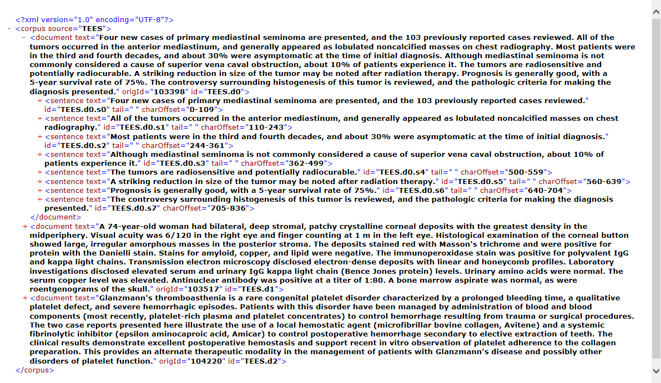

Slide 7
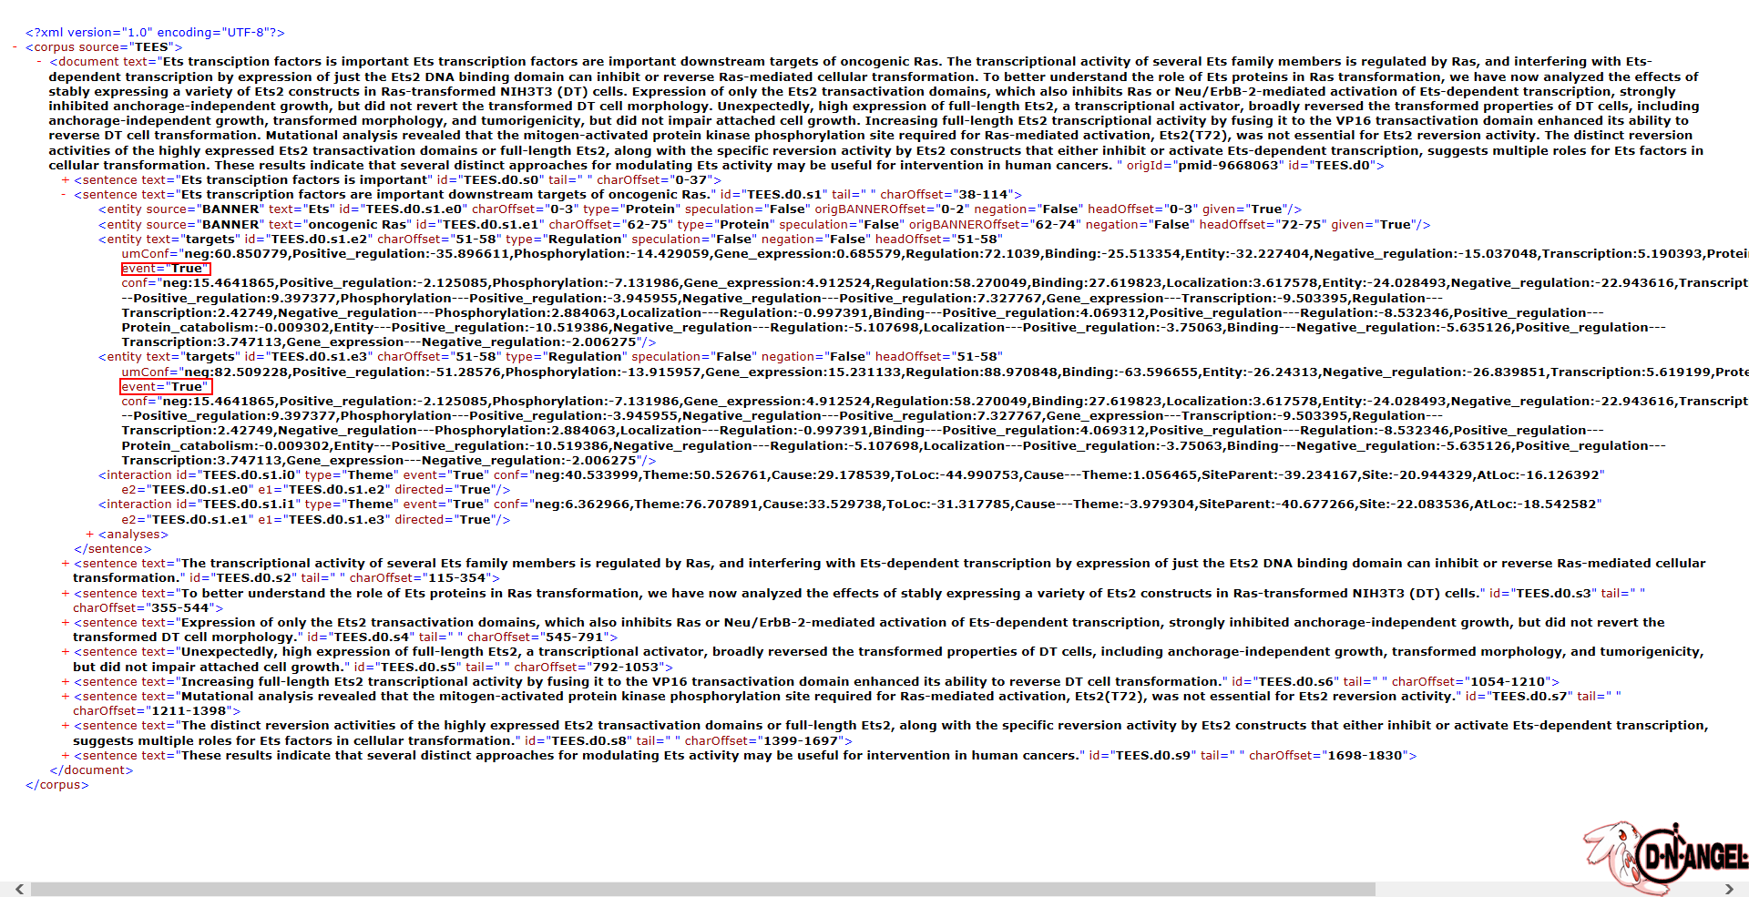

Slide 8
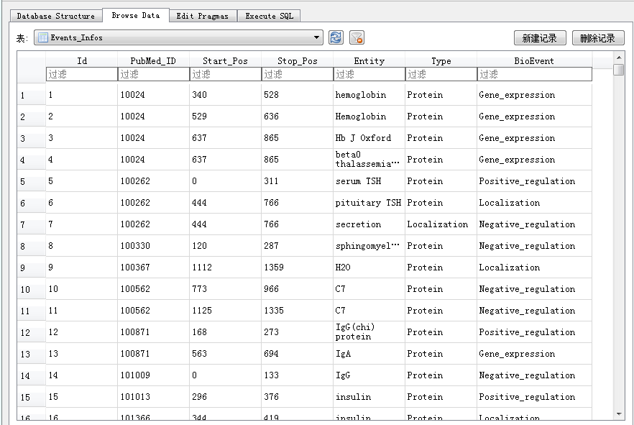

Slide 9
下一步工作
加强文档预处理：
首先使用BANNER进行Gene识别，只保留包含Gene的摘要
可能需要对Gene进行标准化（结合NCBI Entrez）
疾病名称的识别尚未开始研究

